Slide 1
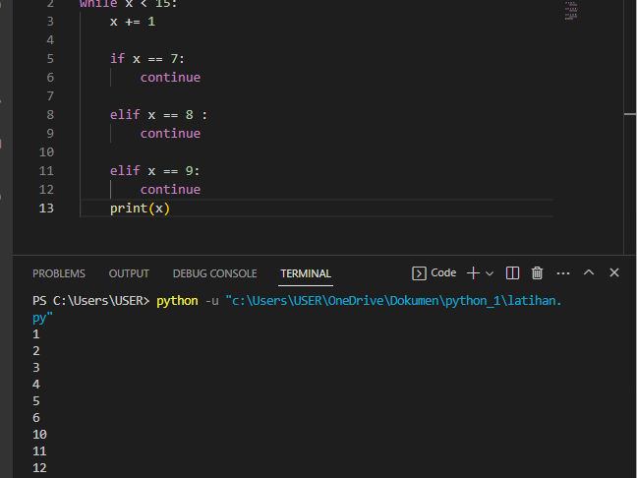
Latihan 1
Perulangan while
Tampilkan angka 1 sampai 15, dan berhenti di angka 7, lanjut dari angka 10

Slide 2
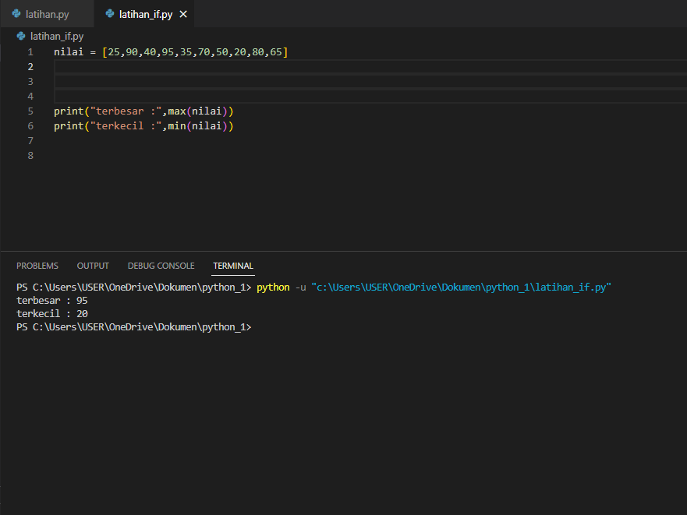
Latihan 2
Latihan If
Mencari nilai terbesar dan terkecil

